Slide 1
Textual types
(tipos textuais)
Expository text
(Texto expositivo)
DAVI
LUCAS LIMA
NICOLAS
PEDRO
REUMAN
WELEN

Slide 2
EXPOSITORY TEXT (Texto expositivo)
O texto expositivo é um tipo de texto que visa a apresentação de um conceito ou de uma ideia.
Muito comum esse tipo de texto ser abordado no contexto escolar e acadêmico, uma vez que inclui formas de apresentação, tais como: seminários, artigos acadêmicos, congressos, conferências, palestras, colóquios, entrevistas, dentre outros.

Slide 3
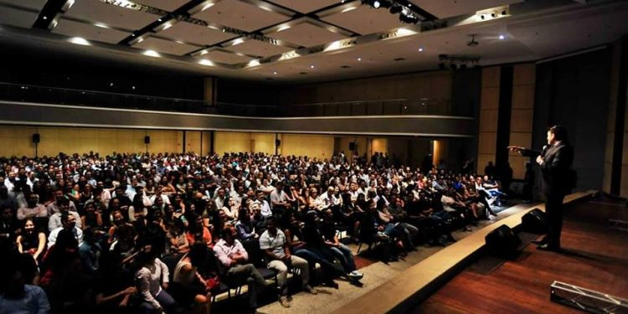
LECTURES
Palestra é uma apresentação oral que pretende apresentar informações ou ensinar pessoas a respeito de um assunto. Uma palestra pode ter em média 1 ou 2 horas de duração, um tipo de palestra muito conhecido é a aula expositiva, dada pelo professor em uma universidade ou colegial.
Diferente de um seminário, por exemplo, a palestra é formada por um grupo de pessoas que tenham os mesmos interesses por determinado assunto, e o palestrante (a pessoa que passa as informações ou conhecimento), é um especialista no tema abordado.

Slide 4
CONFERENCES
Uma conferência nada mais é que uma reunião mais formal de pessoas que se interessam sobre um mesmo assunto, um evento organizado por um grupo de pessoas, ou mesmo associações ou instituições, com o objetivo de reunir pessoas para debater sobre determinada questão ou problemática, visando o levantamento de soluções, prioridades e propostas para o bem comum, para discutir e expor suas idéias.
Por isso, em uma conferência podemos transmitir/apresentar nossas idéias, desde que seja coerente com o assunto abordado. É importante entender que a tecnologia pode ser implementada durante as conferências como uma forma de inovação e para trazer diversos benefícios aos participantes, como:
- Possibilidades de networking;
- Maiores chances de engajamento;
- Acompanhamento de notícias do evento e programação em tempo real;
- Possíveis dúvidas e dificuldades;
- Curiosidades sobre o evento e demais participantes;
- Informações sobre expositores e palestrantes.

Slide 5

A E3, ou Electronic Entertainment Expo, é o maior evento anual relacionado ao mundo dos games. Nas conferências, divididas em uma agenda diária com desenvolvedoras e fabricantes de consoles, temos as principais informações do que esperar pelo restante do ano.

Slide 6
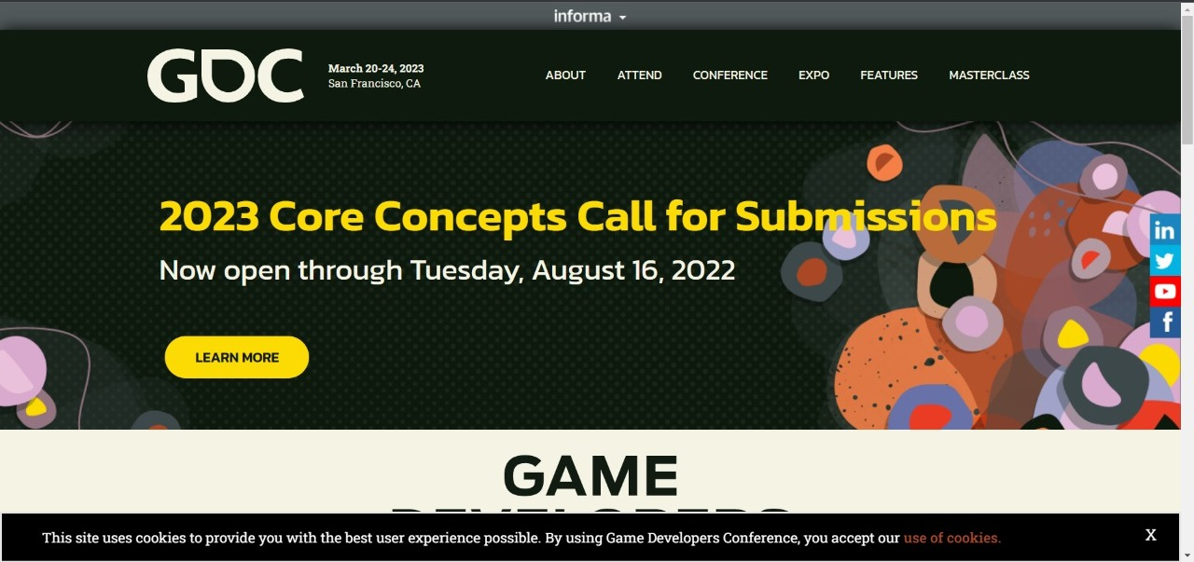
SEMINARS
A Game Developers Conference (tradução livre: "Conferência de Desenvolvedores de Jogos"), ou GDC é a maior reunião anual de desenvolvedoras de jogos eletrônicos profissionais, onde se foca em aprendizado, inspiração e networking. O evento possui uma exposição, eventos sociais, amostras de prêmios como o Independent Games Festival e o Game Developers Choice Awards, e uma variedade de tutoriais, leituras e mesas redondas compostos por profissionais da indústria, discutindo tópicos relacionados a jogos o que abrange programação, design, áudio, produção, negócios e gerenciamento, e artes visuais.[1][2]
Definição de seminário: apresentação de trabalho, forma oral. Apresentação de algum tipo de feira(conferência) aonde se apresentam novos métodos ou pode ser do tipo explicativo.

Slide 7



DICTIONARIES
O dicionário é um livro que possui a explicação dos significados das palavras. As palavras são apresentadas em ordem alfabética. Alguns dicionários são ilustrados para facilitar a assimilação dos significados das palavras.
Existem também os dicionários de tradução de línguas, ou seja, aqueles destinados a mostrar os significados ou sinônimos das palavras em outra língua. Exemplo: Dicionário de português-inglês, português-italiano, português-espanhol.
Existem também os dicionários de termos técnicos, usados em áreas específicas do conhecimento. Num dicionário de medicina, por exemplo, são explicados os termos relacionados à área médica. Desta forma, existem os dicionários de eletrônica, mecânica, Biologia, informática.

Slide 8

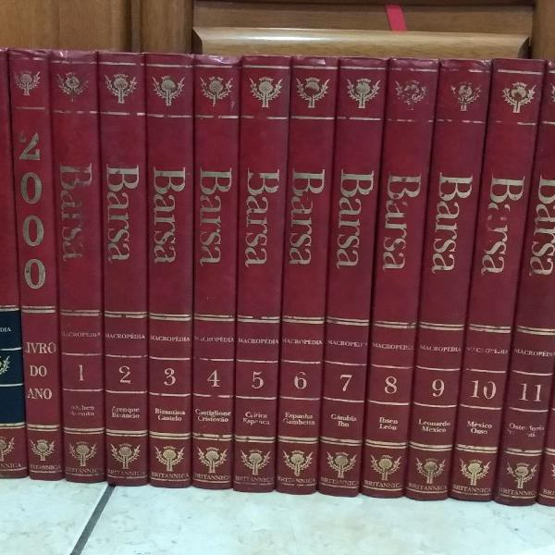
ENCYCLOPEDIAS
Enciclopédia é uma coletânea de textos bastante numerosos, cujo objetivo principal é descrever o melhor possível o estado atual do conhecimento humano. Pode-se definir como uma obra que trata de todas as ciências e artes do conhecimento do homem atual
As enciclopédias podem ser divididas em dois grupos: genéricas, que coletam conhecimentos de todo o conhecimento humano (como, por exemplo, a Encyclopædia Britannica), ou especializadas, com tópicos relacionados a um assunto específico (como, por exemplo, uma enciclopédia de medicina ou de matemática).

